Slide 1
结算平台业务分享
张君洁

Slide 2
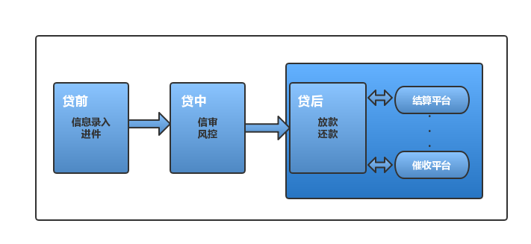
结算介绍
Notes:
通过一般信贷流程引出结算系统，
辅助贷后，负责三方交互，资金回款以及放款等相关业务。
目前贷后还款方式：
1）线上系统划扣（结算平台）
2）主动还款（对公（例如快信微信对公快捷））
3）线下对公
放款方式：
1）上线系统放款（走结算平台以及走存管放款）
2）渠道后台报备放款

Slide 3
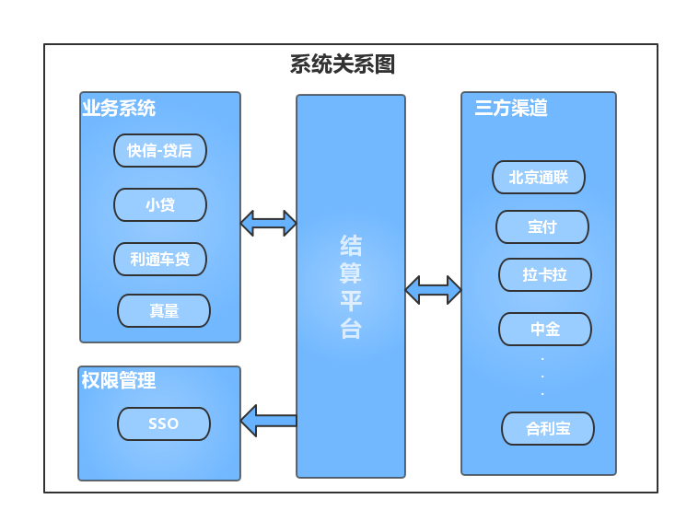
系统关系
Notes:
结算平台为各个业务线统一的与渠道交互出口。（收款和付款）
目前对接业务系统：
目前对接渠道：

Slide 4
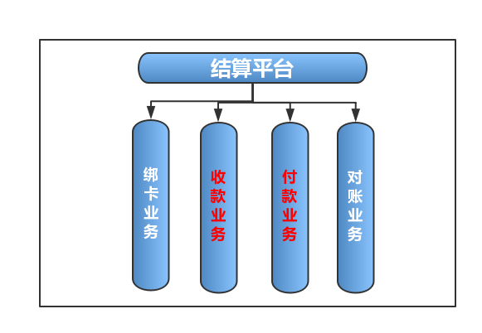
结算业务介绍
Notes:
1、绑卡业务是在收款之前，需要用户在第三方渠道进行认证和开户（鉴权）。平台为借款用户统一在三方进行绑卡，方便收款的划扣。收款业务均需要进行绑卡。
绑卡业务的运作模式分为两种：
一种为API接口传绑卡明细，进行实时单笔、实时批量、定时批量绑卡。
一种直接上送三方绑卡要素信息进行鉴权，返回绑卡结果。在上送交易时直接进行交易。（中金、通联普通）
一种是上送三方绑卡要去信息进行签约后，返回协议编号，在上送交易时上送协议编号进行交易。（协议支付—宝付）
一种是上送三方绑卡信息进行签约，带有用户唯一标识，绑卡成功，在上送交易时上送该用户唯一标识。（快捷支付—中金）
一种是前端导入绑卡名单，进行手动批量绑卡。
2、收款业务：
收款业务是为各借贷业务向借款人的银行卡进行扣款，收款方式分为：批量收款（渠道批量）、批量准实时收款和实时单笔收款（渠道单笔）。收款的运作模式：API接口传收款任务。
3、付款业务：
付款业务是为各借贷业务向借款人的银行卡进行打款，收款方式分为：批量付款（渠道批量）和实时单笔付款（渠道单笔）。收款的运作模式仅API接口传付款业务。
4、对账业务：
对账业务目前是支持跟渠道方的对账，保证结算和渠道成功明细一致。后续会完善业务线对账（目前人工对账）。

Slide 5
收款&付款业务
收款业务
付款业务
支持代扣
协议支付（首笔绑卡短验支付）
快捷支付（笔笔短验快捷支付）
支持代付
Notes:
业务场景不一样，需要对接的接口不一样，业务线根据情况进行对接。
在每个渠道--》商户开通不同的产品：单笔实时代扣、批量代扣、快捷支付、协议支付、单笔实时代付、批量代付等
分别介绍代扣、协议支付、快捷支付。
业务线对接-》结算-》渠道怎么对接，见下一页

Slide 6
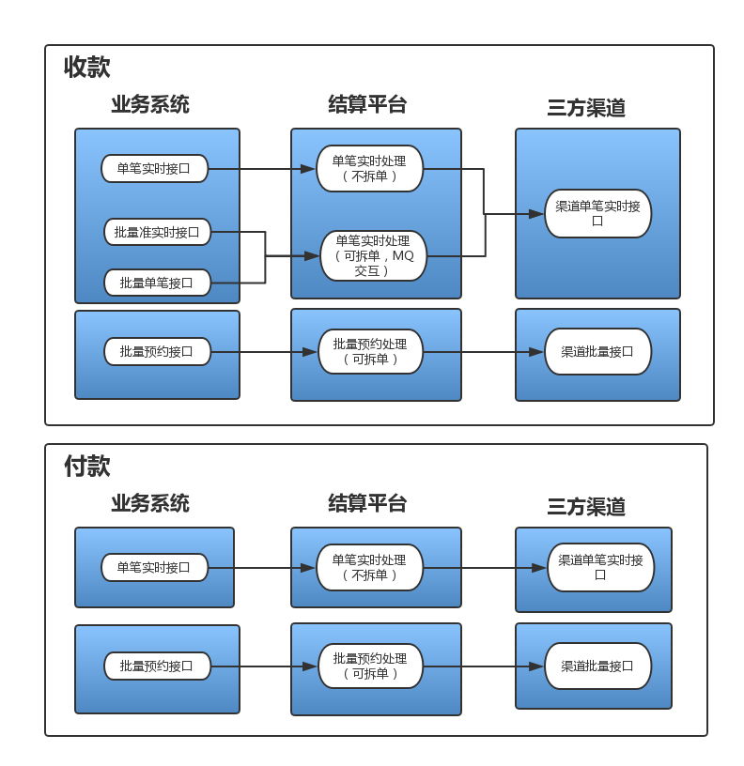
三线对接大致流程
Notes:
一般大致流程。图示2类，但介绍收款、付款、绑卡
收款：
1）提供接口
2）区别
单笔实时接口：实时发送渠道单笔，不拆单，实时响应结果。
批量准实时接口：实时发送渠道单笔，可拆单，MQ通知结果
批量单笔接口：批量预约发送渠道单笔，可拆单，MQ通知结果
批量预约接口：批量预约发送渠道批量，可拆单，MQ通知结果
付款：同收款，但只要2个接口。
绑卡：根据渠道提供情况进行对接
普通：
单笔-》渠道的单笔或者批量
批量-》渠道的单笔或者批量
协议签约：
单笔-》渠道的单笔
目前新增加的主动还款调结算单笔实时接口(不拆单)，可以走代扣、协议支付、笔笔短验快捷支付接口
普通单笔：只可以走代扣、协议支付。
协议支付流程：
笔笔短验快捷流程：
具体怎么走路由，路由怎么配置见下一页。

Slide 7
渠道路由介绍
收款
固定路由
自动路由
付款
固定路由
固定路由
半自动路由
绑卡
Notes:
渠道路由：按照系统+划扣类型+一级路由标识,在银行下设置对应的渠道。最小维度-银行。
路由策略：根据限额、银行支持情况、渠道要求成功率、费用、是否绑卡、回盘时间等综合因素评定
收款：只支持对私
固定
半自动
自动
付款：可以支持对公对私，那么就是可以按对公对私不同银行路由
绑卡：普通绑卡大多是渠道风控要求的；
首次鉴权的需要指定固定渠道路由，不能随意切换。目前鉴权不共用，在支付的时候路由该渠道需要上传一些信息签约信息。

Slide 8
订单处理流程
Notes:
单笔实时接口：不拆单
批量单笔、批量准实时：拆单
批量预约：拆单
生成交易单定时任务：定时每小时每10分钟按照接收时间统计1小时内接收的业务单为“等待收款”状态订单，进行渠道路由生成交易单处理。
生成批次发往渠道定时任务：定时每30分钟按照预约时间统计30分钟内预约的交易单“等待收款”状态订单，按照渠道、系统、银行生成批次发往渠道处理。
回盘结果查询定时任务：定时每小时20,40分钟，查询未回盘批次的回盘结果。回盘查询定时任务这块不变。

Slide 9
谢谢

